Slide 1
Scratchで
ゲームを
つくろう！
スクラッチ
だい１８かい
Scratch3.0ばん

Slide 2


とうじょうじんぶつしょうかい
いっしょにScratchでゲームをつくろう！
スクラッチ
なまえ ： めんた
とくぎ ： プログラム
もうすぐゲームが
かんせいするよ！
なまえ ： せいと
とくぎ ： ゲーム

Slide 3


Scratchをひらいてね
スクラッチ
ウェブブラウザでhttps://scratch.mit.edu/にアクセスして、「作る」をひだりクリックしてね。
つく

Slide 4


Scratchをひらがなにしよう
追加スライド
スクラッチ
スクラッチ
Scratchをひらがなにするのに、ちきゅうマークをひだりクリックして
「にほんご」をクリックしてね！

Slide 5
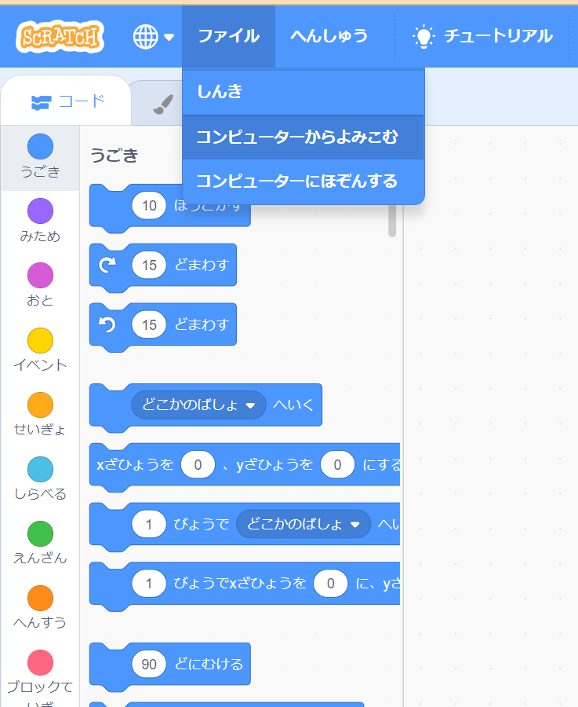
ほぞんしておいたゲームをひらこう
「ファイル」→
「コンピューターからよみこむ」をひだりクリックして、
ぜんかいほぞんしたゲームを
ひらいてね。
「〇〇〇.sb3」っていうなまえのファイルだよね。

Slide 6
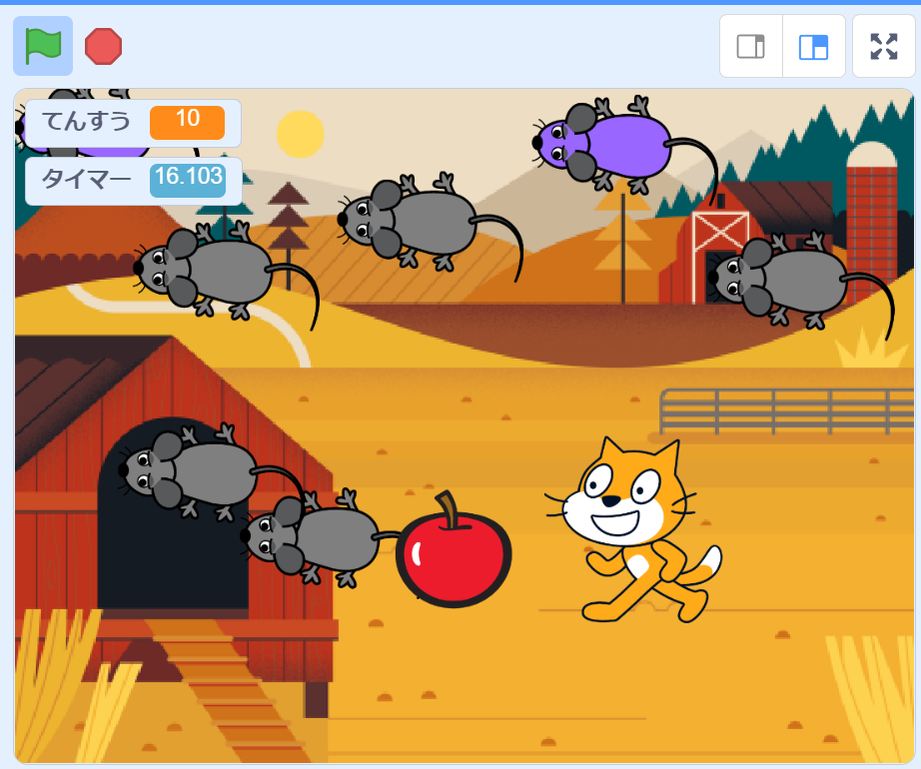
ひらいたゲームをじっこうしてみよう
はたをおしてみよう！
まえとおなじうごきをするかな？
ネコのスピードをはやくする
アイテムをだすようにしたよね。
うん！まえにつくったゲームと
おなじだ！

Slide 7
ゲームをつくろう！
レベル８

Slide 8
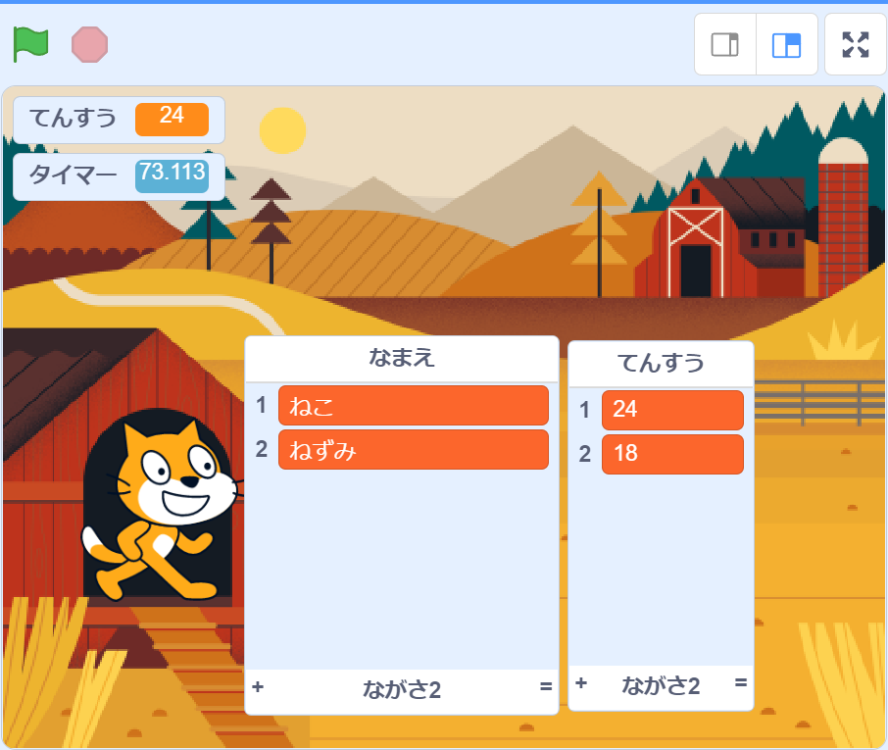
スコアランキングをつくろう！
こんなゲームにしてみよう！
・てんすうがたかいじゅんになまえとてんすうを
ひょうじする「スコアランキング」をつくろう！

Slide 9
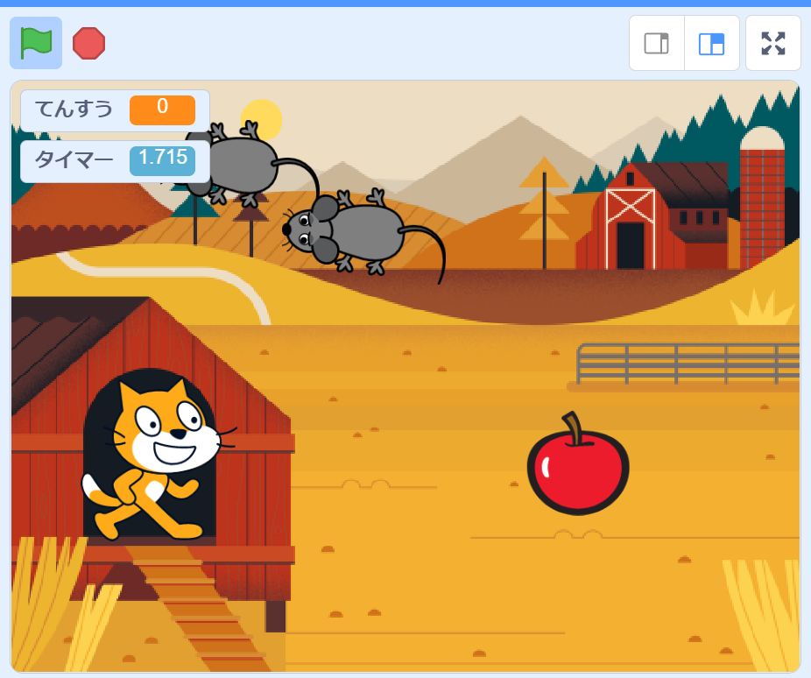
しょうぶ！
せいとくん、しょうぶしよう！
てんすうがたかいほうが
かちだよ！
いいよ～！
じゃあまずぼくのばんね！

Slide 10
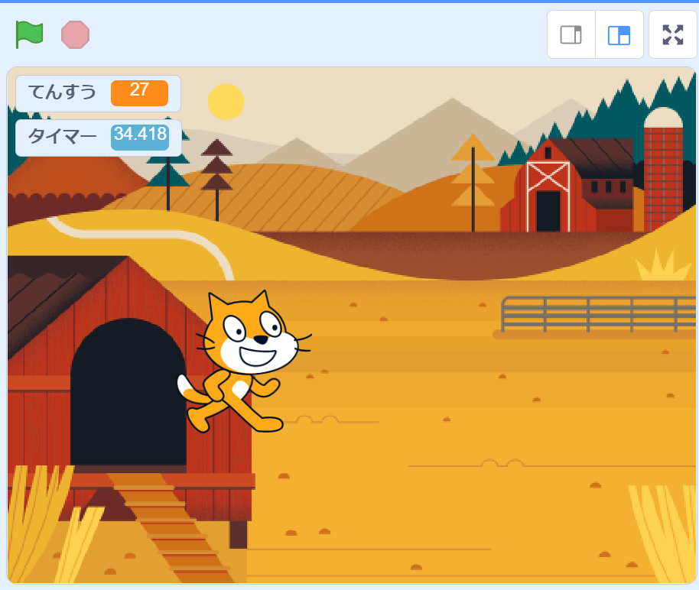
なんてんだったかわすれちゃった！
つぎはぼく！29てんだ！
せいとくんは
なんてんだったっけ？
えっとね。あれ？
あー！わすれちゃったよ。

Slide 11
スコアランキングをつくろう
そんなときのために、
このゲームに
「スコアランキング」きのうを
つけよう！
スコアランキングってどんなのかわかる？
じゅんい | なまえ | てんすう
1 | スコアタロウ | 32
2 | スクラッチー | 31
3 | せいと | 29
4 | ネズお | 27
5 | めんた | 22
うん、ゲームはよくやるからみたことあるよ！
てんすうがたかいじゅんに
ひょうじされる、
こんなかんじのでしょ？

Slide 12
「リスト」をつかってみるよ
追加スライド
そうそう、それだよ。
ここで「リスト」っていうしくみをつかってみよう！
「リスト」のイメージず
へんすう1
へんすう
へんすう1
へんすう2
へんすう3
へんすう4
へんすう5
へんすう2
へんすう3
「リスト」は、ばらばらのへんすうをまとめておける、
おおきなはこなんだ！
へんすう4
へんすう5

Slide 13

「リスト」をつかってみるよ
ためしに「どうぶつ」って
「リスト」をつくったよ！
「リスト」はばんごうで
はいってるデータをえらぶこともできるよ！
「リスト」のイメージず
リストの「なまえ」
どうぶつ
ネコ
ネズミ
リス
サル
ゾウ
ながさ5
しつもん：
リスト「どうぶつ」の「2ばんめ」は
なに？
1
2
3
4
5
リストの
「なんばんめ」
なのかをあらわすすうじ
なるほど、データをなんこもいれられるへんすうって
かんじだね。
「ネズミ」だよ。
リストの「ながさ」

Slide 14
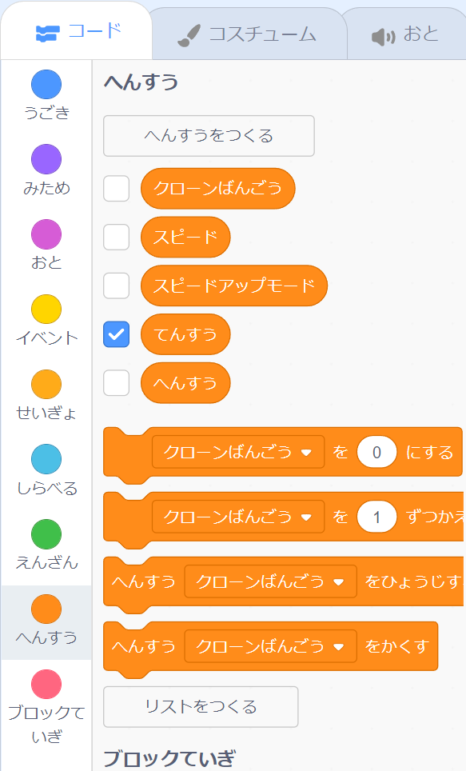
「リスト」をつくろう
「リスト」は、
「へんすう」カテゴリの
「リストをつくる」からつくれるよ。

Slide 15
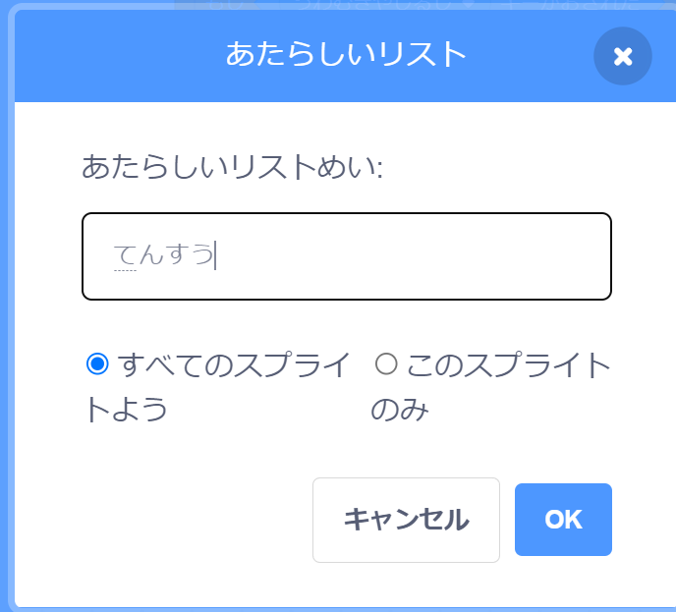
リスト「てんすう」をつくろう
「あたしいリストめい」は、
「てんすう」にしよう。
「すべてのスプライトよう」でいいよ。
※「ステージ」でリストをさくせいしたときは、
つねに「すべてのスプライトよう」になります。

Slide 16
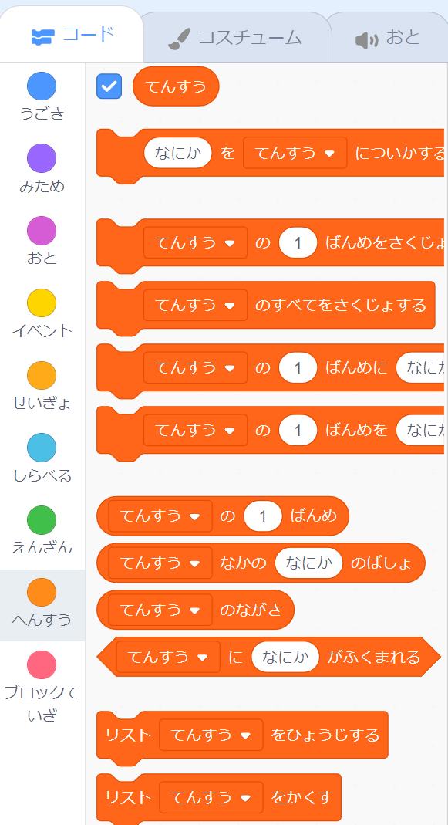
ブロックがいっぱいでてきたよ
わ、リストをつくったら、
ブロックがいっぱいふえたよ。
リストをそうさするための
ブロックだよ。

Slide 17
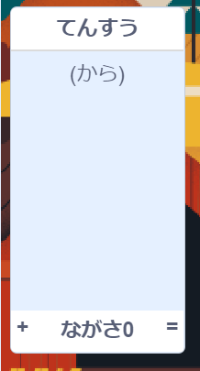
からの「リスト」がひょうじされたよ
ステージに、こんなのがでてきたよ。
これが「リスト」だよ。
「てんすう」はリストのなまえだよね。
で、したの「ながさ」がリストに
はいっているデータのかずだよ。
いまリストにはなにもはいってなくて「から」だから、ながさは「0」だね。

Slide 18
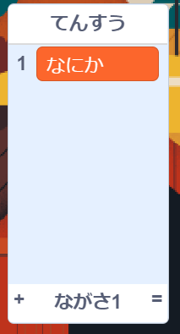
「リスト」にデータをついかしよう
ためしに、リストになにかデータをついかしてみよう。
ブロックパレットの
「なにかをてんすうについかする」っていうブロックをひだりクリックしてみよう。
あはは！もじどおり、「なにか」
っていうもじれつがリストに
ついかされたみたいだよ。

Slide 19

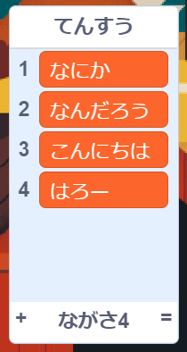
さらにデータをついかしよう
ブロックの「なにか」のところをほかのもじれつにかえて、
ひだりクリックしてみてね。
どんどんしたについかされていくでしょ。
ついかするたびに、ながさは１つずつふえるんだね。

Slide 20
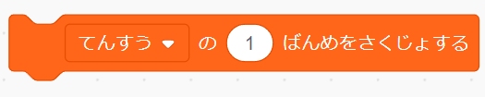
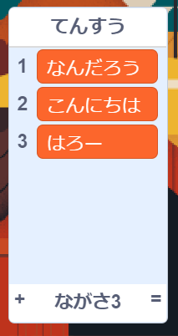
「リスト」からデータをさくじょしよう
さて、この「てんすうの1ばんめをさくじょする」のブロックを
ひだりクリックすると
どうなるとおもう？
リストの1ばんめをけすんだから...いちばんうえにある「なにか」がきえて、なかみがひとつずつまえにずれるんじゃないかな？
そしてながさが「3」になる？

Slide 21
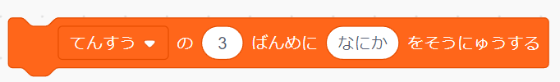
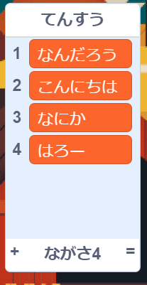
「リスト」にデータをそうにゅうしよう
せいかい！じゃあ、つぎに
「てんすうの3ばんめになにかを
そうにゅうする」のブロックを
ひだりクリックすると
どうなるとおもう？
リストの3ばんめに「なにか」を
いれるってことだよね。
3ばんめが「なにか」になって、「はろー」はひとつしたにずれて、4ばんめになるのかな？
ながさは「4」になるよね。

Slide 22
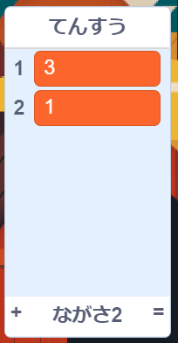
かくにんようのデータをリストに入れよう
すごい！よくわかったね！
じゃあ、おためしはこのくらいに、
じっさいにプログラミングしよう！
まず、リストのうごきをかくにんするデータをよういしよう。リストの
なかみをこんなふうにしてね。
わかった！えっと、まずはいま
はいっているデータを
けさないといけないよね。

Slide 23
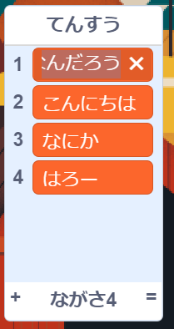
リストはちょくせつデータへんこうができるよ
リストはちょくせつなかみを
かえられるよ。
かえたいデータのところを
ひだりクリックすると、キーボードでにゅうりょくができるようになるよ。
へんこう
あ、ほんとうだ。

Slide 24
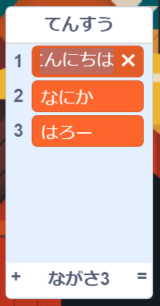
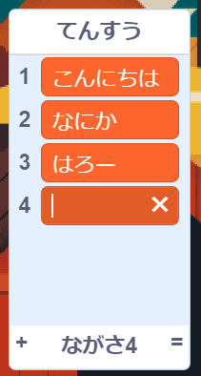
さくじょ・ついかもできるよ
データのみぎにでた「×」をクリックすると、そのデータをリストからけすことができるよ。あと、リストの
ひだりしたの「+」をひだりクリックすると、リストにデータのついかが
できるんだ。
さくじょ
ついか
これはラクだね。
←こうしてね！

Slide 25
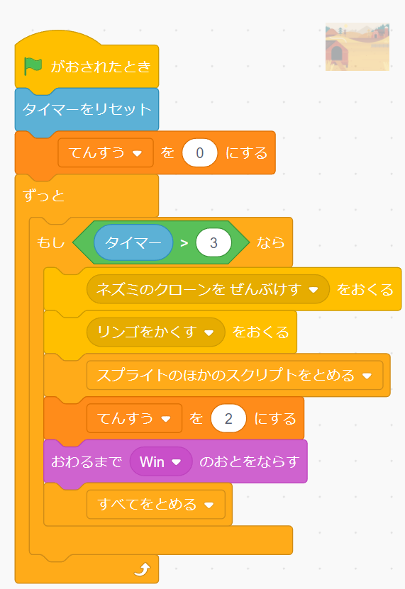
かくにんできる、じゅんびをしよう
あとは、ゲームクリアしたとき、
てんすうはかならず2てんになるように
しておこう。
へんすう「てんすう」を「2」でうわがきしてしまおうね。
それから、せいげんじかんも
30びょうから3びょうにして、
すぐゲームクリアになるようにしておこう。
かくにんしやすいように、
じゅんびしておくわけだね。

Slide 26
「2」はどこにそうにゅうされるべきかな？
さあ、「2」てんはこのリストの
なんばんめにそうにゅうされるべきかな？
２
スコアランキングはてんすうが
たかいじゅんにならべるんだから、
2ばんめだよね。

Slide 27
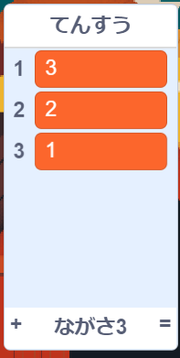
リストのうえからじゅんに
すうじのおおきさをくらべるよ
そのとおり。せいとくんはにんげんだからぱっとみただけでそれがわかるけど、
ぼくたちコンピューターは、すうじの
おおきさを、ひとつひとつ、
くらべていかなきゃならないんだ。
リストにはいっているすうじをうえから
じゅんばんに「2」とくらべていって、「2」のほうがおおきかったら
そのばしょにそうにゅうするよ。
＜
「2」のほうがちいさい
２
「2」のほうがおおきい
＞
「2」は2ばんめに
そうにゅうして、「1」は3ばんめに
ずらそう。
22
（めんたくんって、そういえば
にんげんじゃないんだっけ...）

Slide 28
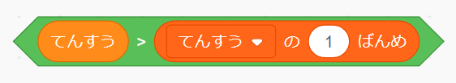
へんすう「てんすう」と
リストの1ばんめをくらべるには
さて、へんすう「てんすう」と、リスト「てんすう」の「1」ばんめを
くらべて、へんすう「てんすう」の
ほうがおおきいかどうかしらべるには、どのブロックをつかえばいいかわかるかな？
こうだよね。へんすう「てんすう」のほうがおおきかったらっていう
じょうけんだから、
ふとうごうのむきはこうかな。

Slide 29
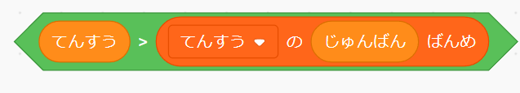
「じゅんばん」もへんすうにしよう
そうだね。もしこのじょうけんに
あてはまらなかったら、
つぎはリスト「てんすう」の2ばんめとくらべないといけないから、
ここの「1」ばんめというところも
「じゅんばん」っていうへんすうにして、１ずつふやしていくようにするよ。
「じゅんばん」という
へんすうをつくって、
かえられるようにしよう
へんすうの「じゅんばん」で、
リスト「てんすう」のくらべたいばんごうをきめるんだね！

Slide 30
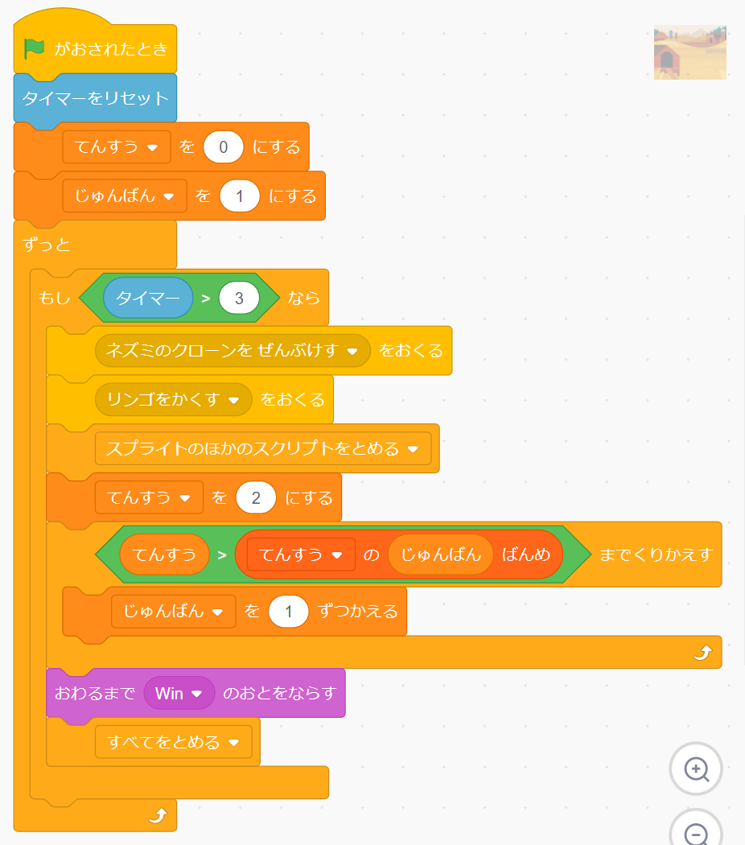
リストにてんすうをついかしていこう
「じゅんばん」っていうなまえで
へんすうをつくって、
「1」でリセットしてね。
「～までくりかえす」っていう
ブロックをつかって、さっきの
じょうけんになるまで、じゅんばんを１ずつふやしていくよ。
「～までくりかえす」は、
じょうけんにあてはまるまで
そのなかのしょりをずっとして、そのさきにはすすまないんだね。

Slide 31
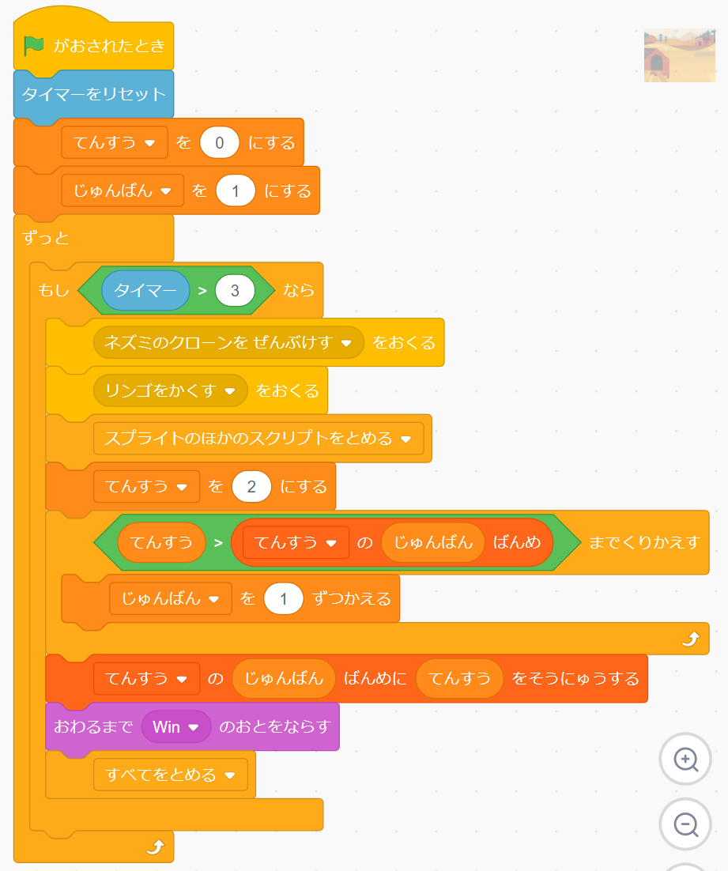
リストにてんすうをそうにゅうするよ
じょうけんにあてはまったら
そのさきにすすむから、
へんすう「てんすう」を
そうにゅうするしょりのブロックをおいておくよ。
ほほー。なんとなくわかったよ。

Slide 32
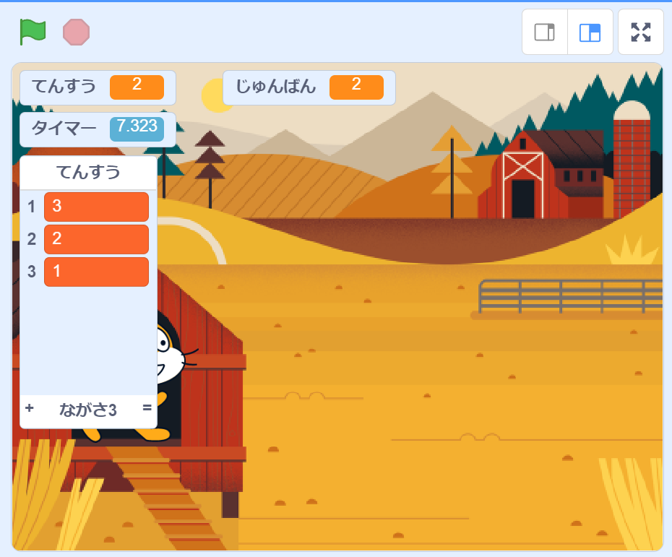
じっこうしてみてね
じっさいにじっこうしてみよう。
おもったとおりになるかな？
ちゃんと2ばんめに
「2」がはいった！すごい！

Slide 33
このレッスンでならったこと
リスト
～かつ～
～または～
～ときいてまつ
～をおくってまつ
このレッスンでは
こんなことをべんきょう
したよ！

